Slide 1
Muzeji Hrvatskog zagorja
2021. godina

Slide 2
Uvod
Pregled medijskog publiciteta odnosi se na Muzeje Hrvatskog zagorja, a obuhvaćeno je razdoblje od 01.01.2021. do 31.12.2021. godine.
Izvještaj je izrađen za navedeno razdoblje na temelju objava prikupljenih redovitim praćenjem medija. Izvještaj uključuje statistički prikaz podataka bez analize sadržaja.
Pregled obuhvaća:
Ukupan broj objava u analiziranom razdoblju (po mjesecima)
Objave po vrsti medija
Pregled medija koji su najviše objavljivali
Sve medije koji su objavljivali
Kolaž objava - izbor
Komercijalnu vrijednost
broj objava za subjekte: Dvor Veliki Tabor, Galerija Antuna Augustinčića, Muzej krapinskih neandertalaca, Muzej seljačkih buna i Muzej „Staro selo” Kumrovec
Komercijalnu vrijednost za subjekte: Dvor Veliki Tabor, Galerija Antuna Augustinčića, Muzej krapinskih neandertalaca, Muzej seljačkih buna i Muzej „Staro selo” Kumrovec
Komercijalna vrijednost je ilustracija kojom uspoređujemo cijene oglasnog prostora s pripadajućom površinom i/ili trajanjem objave kako bismo dobili približnu vrijednost medijskog prostora kojeg su zauzele objave. Komercijalna vrijednost ne ne prikazuje uspjeh pojedinih PR ili medijskih kampanja. Način izrade: Press clipping cijene pojedinih medijskih prostora (novinskih, televizijskih, radijskih) prikazuje kao aritmetičku sredinu. Uzet je prosjek cijena oglasnog prostora u tiskovinama, radio i TV programu. Mjerna jedinica u kojoj smo iskazali površinu objava u tiskovinama je cm², a u elektroničkim medijima minuta. Kod internetskih portala uzima se prosječna cijena za PR / sponzorirani članak. Oni internetski portali koji nemaju cijenu oglašavanja, ili nemaju iskazanu cijenu na ovaj način, obračunavaju se po cijeni od 1.200,00 kn po članku. U izračun uključene su cijene bez PDV-a. Agencije mogu imati različite metode izračuna.
ODRICANJE OD ODGOVORNOSTI: Davatelj usluge nije odgovoran za svaku daljnju prezentaciju i interpretaciju podataka izvan konteksta navedenog u 'Napomeni'. Svaku daljnju prezentaciju bez priloženih napomena davatelj usluge neće potvrditi kao svoj izračun.

Slide 3
Ukupan broj objava i objave po mjesecima
Ukupno je u 2021. godini za Muzeje Hrvatskog zagorja prikupljeno 1170 objava.
Slika prikazuje koliko je objava zabilježeno u svakom mjesecu.
Najviše ih je bilo u srpnju (151 objava), a najmanje u prosincu (44 objave).

Slide 4
Objave po vrsti medija i mediji koji su najviše objavljivali
Od ukupno 1170 zabilježenih objava, 686 je zabilježeno na internetskim portalima, što čini udio od 59%, a 484 objave su zabilježene u tiskanim medijima, 41%.
Mediji koji su u 2021. godini najviše objavljivali su Zagorje International (131 objava) i Zagorski list (105 objava).

Slide 5
Svi mediji koji su objavljivali – podjela prema vrsti medija
Internetski portali | Broj objava
www.aktualno.hr | 39
www.glasistre.hr | 33
www.vecernji.hr | 32
www.tportal.hr | 30
www.culturenet.hr | 26
www.hrt.hr | 23
www.zagorje.com | 23
www.zagorje-international.hr | 23
www.hina.hr | 21
www.nacional.hr | 17
www.rhzk.hr | 15
www.nizagorjemalo.hr | 14
www.24sata.hr | 12
www.jutarnji.hr | 12
www.seebiz.eu | 12
www.metro-portal.hr | 11
www.glas-slavonije.hr | 10
www.radio-stubica.hr | 10
www.sjever.hr | 10
www.emedjimurje.hr | 9
www.index.hr | 9
www.journal.hr | 9
www.mojzagreb.info | 9
www.novilist.hr | 9
www.direktno.hr | 8
www.dnevno.hr | 8
www.ezadar.hr | 8
www.riportal.net.hr | 8
www.svijetkulture.com | 8
www.n1info.com | 7
www.varazdinski.hr | 7
www.film-mag.net | 6
www.zagreb.info | 6
www.belizagrebgrad.com.hr | 5
www.gloria.hr | 5
www.grazia.hr | 5
www.gradonacelnik.hr | 4
www.hia.com.hr | 4
www.hrturizam.hr | 4
www.kulturpunkt.hr | 4
www.net.hr | 4
www.pressclip.hr | 4
www.putoholicari.rtl.hr | 4
www.soundguardian.com | 4
www.story.hr | 4
www.super1.net.hr | 4
www.teklic.hr | 4
www.cromoda.com | 3
www.dnevnik.hr | 3
www.kigo.hr | 3
www.medjimurjepress.net | 3
www.narod.hr | 3
www.otvoreno.hr | 3
www.politikaplus.com | 3
www.punkufer.hr | 3
www.rtl.hr | 3
www.01portal.hr | 2
www.057info.hr | 2
www.akademija-art.hr | 2
www.cosmopolitan.hr | 2
www.dalmatinskiportal.hr | 2
www.elegant.hr | 2
www.elle.hr | 2
www.evarazdin.hr | 2
www.fama.com | 2
www.hrvatska-danas.com | 2
www.jolie.hr | 2
www.kzz.hr | 2
www.metropolitan.hr | 2
www.miss7mama.24sata.hr | 2
www.mixer.hr | 2
www.modnialmanah.com | 2
www.naturala.hr | 2

Slide 6
www.prigorski.hr | 2
www.regionalexpress.hr | 2
www.rijeka.hr | 2
www.she.hr | 2
www.sportnet.hr | 2
www.turizmoteka.hr | 2
www.wishmama.hr | 2
zmaichek.com | 2
studentski.hr | 1
www.5portal.hr | 1
www.agrobiz.hr | 1
www.automania.20minuta.hr | 1
www.brodportal.hr | 1
www.bug.hr | 1
www.buro247.hr | 1
www.dailynewscaffe.com | 1
www.dalmacijadanas.hr | 1
www.dalmacijanews.com | 1
www.diva.vecernji.hr | 1
www.divan.hr | 1
www.dubrovackidnevnik.hr | 1
www.dulist.hr | 1
www.extravagant.com.hr | 1
www.fashion.hr | 1
www.femina.hr | 1
www.fiuman.hr | 1
www.glasdalmacije.com | 1
www.itgirl.hr | 1
www.kaj.hr | 1
www.kajkavski.com | 1
www.kaportal.hr | 1
www.kastela.org | 1
www.krapina.hr | 1
www.liderpress.hr | 1
www.likaclubbing.eu | 1
www.lokalnahrvatska.hr | 1
www.ljepotaizdravlje.hr | 1
www.mediaservis.hr | 1
www.menu.hr | 1
www.moda.hr | 1
www.mojarijeka.hr | 1
www.morski.hr | 1
www.nasice.com.hr | 1
www.objektivno.hr | 1
www.politicooshr.com | 1
www.portal53.hr | 1
www.portalnovosti.com | 1
www.putnikofer.hr | 1
www.radio101.hr | 1
www.regionalni.com | 1
www.roditelji.hr | 1
www.rplus.video | 1
www.sbtv.hr | 1
www.scena.hr | 1
www.showbizzmagazin.hr | 1
www.sibenski.slobodnadalmacija.hr | 1
www.slobodnadalmacija.hr | 1
www.slowage365.hr | 1
www.srednja.hr | 1
www.telegram.hr | 1
www.visitzagorje.hr | 1
www.vizkultura.hr | 1
www.wall.hr | 1
www.wish.hr | 1
www.zabok.hr | 1
www.zadarskilist.hr | 1
www.zadovoljna.hr | 1
www.zagrebancija.com | 1
www.zagrebdanas.hr | 1
www.zapad.tv | 1
www.zena.hr | 1
www.zg-magazin.com | 1
www.zimo.dnevnik.hr | 1
www.zivim.hr | 1
Ukupno | 686

Slide 7
Tiskani mediji | Broj objava
Zagorje International | 131
Zagorski list | 105
Glas Zagorja | 41
Večernji list | 27
Lokalna Hrvatska | 19
Novi list | 16
Jutarnji list | 15
Zadarski list | 14
Glas Slavonije | 13
24 sata | 9
Glas Istre | 7
Like! | 6
Međimurske novine | 6
Posavska Hrvatska | 6
Slobodna Dalmacija | 5
7 plus Regionalni tjednik - Međimurska županija | 4
Hrvatsko slovo | 4
Nacional | 4
Story | 4
Varaždinske vijesti | 4
7 plus Regionalni tjednik | 3
Glas koncila | 3
Matica | 3
24 express | 2
Hrvatski umirovljenički list | 2
Jutarnji list - Gloria IN | 2
Ljepota i zdravlje | 2
Mljekarski list | 2
National Geographic Hrvatska | 2
Školske novine | 2
Večernji list - Specijal | 2
043 Bjelovarsko-bilogorski vjesnik | 1
Auto klub | 1
Auto Style | 1
Bjelovarski list | 1
Croatia Inflight magazine | 1
D&D | 1
Glas Podravine | 1
Lider | 1
Međimurje | 1
METROPOLITAN.HR | 1
Opatija | 1
Poslovni dnevnik | 1
Prigorski kaj | 1
Restaurant & Hotel | 1
Sportske novosti | 1
StoryBook | 1
Svijet | 1
Večernji list - Junior | 1
Vijenac | 1
Ukupno | 484

Slide 8
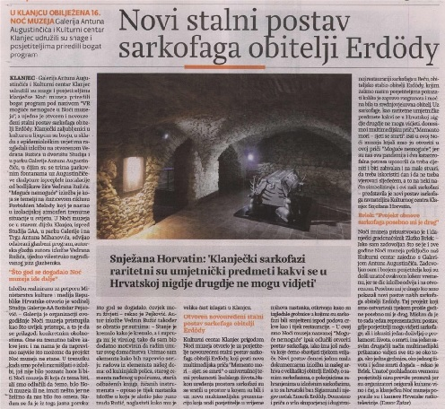
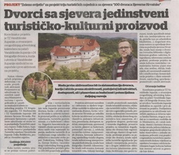
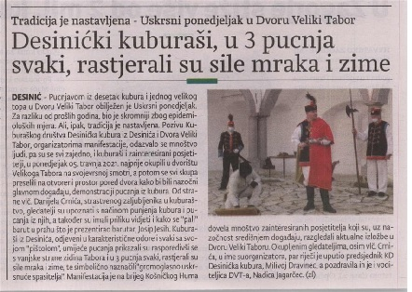
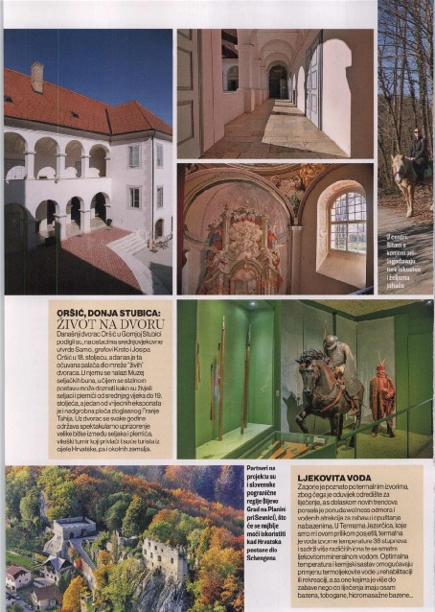
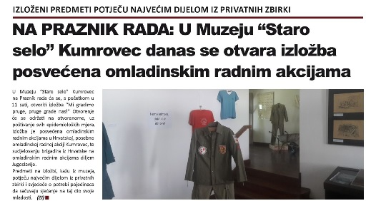
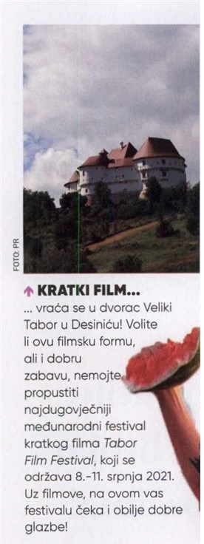
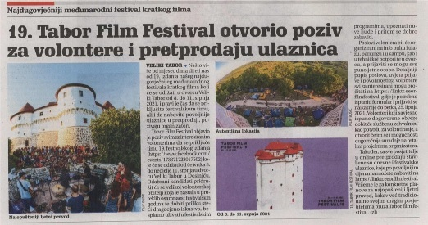
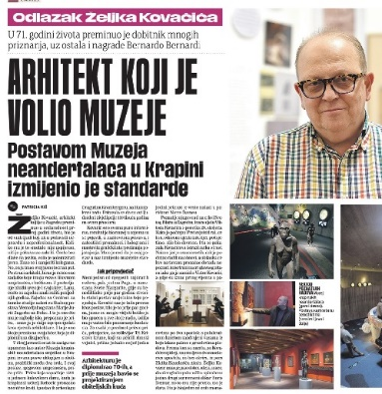
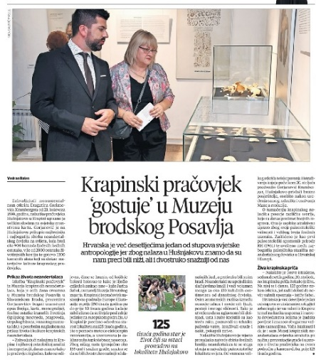
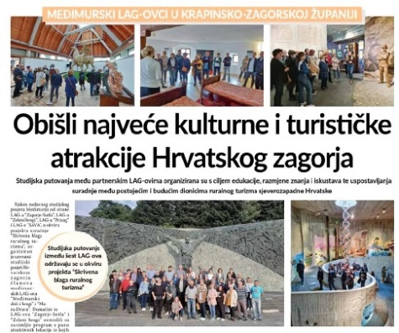
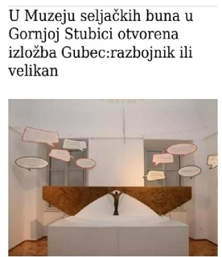
Kolaž objava - izbor

Slide 9
Komercijalna vrijednost
Komercijalna vrijednost ukupno za Muzeje Hrvatskog zagorja iznosi: 6.661.602,70 kn

Slide 10
Tiskani mediji | Broj objava | Površina u cm² | Komercijalna vrijednost
Večernji list | 27 | 17654,86 | 699.309,00 kn
Like! | 6 | 12111,48 | 585.953,00 kn
Jutarnji list | 15 | 11858,62 | 413.391,00 kn
Zagorski list | 105 | 45002,92 | 305.120,00 kn
Nacional | 4 | 5893,67 | 245.589,00 kn
Večernji list - Specijal | 2 | 3457,74 | 190.175,70 kn
Story | 4 | 3786,23 | 179.543,00 kn
Auto klub | 1 | 3628,04 | 169.538,00 kn
24 express | 2 | 2900,27 | 168.042,00 kn
StoryBook | 1 | 3338,07 | 167.838,00 kn
Zagorje International | 131 | 73584,9 | 163.358,00 kn
Slobodna Dalmacija | 5 | 4733,39 | 150.048,00 kn
Croatia Inflight magazine | 1 | 2606,62 | 129.549,00 kn
24 sata | 9 | 2220,1 | 124.192,00 kn
Novi list | 16 | 6438,36 | 118.981,00 kn
Jutarnji list - Gloria IN | 2 | 2618,95 | 117.853,00 kn
Auto Style | 1 | 1820,46 | 112.905,00 kn
Svijet | 1 | 2193,29 | 106.111,00 kn
Glas Istre | 7 | 3627,97 | 78.945,00 kn
D&D | 1 | 1581,68 | 78.863,00 kn
Glas Zagorja | 41 | 15396,26 | 67.898,00 kn
National Geographic Hrvatska | 2 | 844,16 | 65.000,00 kn
Večernji list - Junior | 1 | 866,92 | 47.681,00 kn
Zadarski list | 14 | 6718,01 | 47.631,00 kn
Glas Slavonije | 13 | 3545,48 | 44.602,00 kn
7 plus Regionalni tjednik - Međimurska županija | 4 | 2773,84 | 39.694,00 kn
Lider | 1 | 1036,7 | 38.887,00 kn
Matica | 3 | 2470,71 | 36.517,00 kn
Mljekarski list | 2 | 1542,02 | 22.467,00 kn
Školske novine | 2 | 2328,57 | 21.097,00 kn
Hrvatsko slovo | 4 | 2083,67 | 16.857,00 kn
7 plus Regionalni tjednik | 3 | 1003,97 | 14.367,00 kn
Ljepota i zdravlje | 2 | 653,74 | 13.702,00 kn
Međimurske novine | 6 | 2572,58 | 12.966,00 kn
Varaždinske vijesti | 4 | 1501,26 | 11.169,00 kn
Posavska Hrvatska | 6 | 2407,35 | 8.666,00 kn
Poslovni dnevnik | 1 | 263,68 | 7.605,00 kn
Glas koncila | 3 | 731,68 | 6.805,00 kn
Restaurant & Hotel | 1 | 203,45 | 3.345,00 kn
Lokalna Hrvatska | 19 | 3155,85 | 3.156,00 kn
Vijenac | 1 | 332,37 | 2.699,00 kn
Sportske novosti | 1 | 129,04 | 2.404,00 kn
Opatija | 1 | 588,00 | 2.234,00 kn
Glas Podravine | 1 | 784,73 | 1.946,00 kn
Hrvatski umirovljenički list | 2 | 306,84 | 1.933,00 kn
Bjelovarski list | 1 | 240,04 | 1.284,00 kn
Prigorski kaj | 1 | 479,44 | 1.194,00 kn
Međimurje | 1 | 262,82 | 930,00 kn
METROPOLITAN.HR | 1 | 801,70 | 802,00 kn
043 Bjelovarsko-bilogorski vjesnik | 1 | 311,00 | 311,00 kn
Ukupno | 484 | 267393,5 | 4.851.152,70 kn

Slide 11
Internetski portali | Broj objava | Komercijalna vrijednost
www.tportal.hr | 30 | 180.000,00 kn
www.jutarnji.hr | 12 | 144.000,00 kn
www.vecernji.hr | 32 | 138.667,00 kn
www.nacional.hr | 17 | 136.000,00 kn
www.24sata.hr | 12 | 96.000,00 kn
www.hrt.hr | 23 | 57.500,00 kn
www.index.hr | 9 | 49.500,00 kn
www.emedjimurje.hr | 9 | 45.000,00 kn
www.journal.hr | 9 | 45.000,00 kn
www.gloria.hr | 5 | 40.000,00 kn
www.glasistre.hr | 33 | 39.600,00 kn
www.metro-portal.hr | 11 | 33.000,00 kn
www.culturenet.hr | 26 | 31.200,00 kn
www.dnevnik.hr | 3 | 30.000,00 kn
www.punkufer.hr | 3 | 30.000,00 kn
www.super1.net.hr | 4 | 30.000,00 kn
www.zagorje.com | 23 | 27.600,00 kn
www.zagorje-international.hr | 23 | 27.600,00 kn
www.hina.hr | 21 | 25.200,00 kn
www.dnevno.hr | 8 | 24.000,00 kn
www.aktualno.hr | 39 | 22.425,00 kn
www.ezadar.hr | 8 | 20.000,00 kn
www.net.hr | 4 | 20.000,00 kn
www.rhzk.hr | 15 | 18.000,00 kn
www.seebiz.eu | 12 | 18.000,00 kn
www.varazdinski.hr | 7 | 17.500,00 kn
www.nizagorjemalo.hr | 14 | 16.800,00 kn
www.rtl.hr | 3 | 15.000,00 kn
www.story.hr | 4 | 15.000,00 kn
www.zagreb.info | 6 | 15.000,00 kn
www.hrturizam.hr | 4 | 14.000,00 kn
www.direktno.hr | 8 | 12.800,00 kn
www.radio-stubica.hr | 10 | 12.000,00 kn
www.sjever.hr | 10 | 12.000,00 kn
www.mojzagreb.info | 9 | 11.700,00 kn
www.zadovoljna.hr | 1 | 10.000,00 kn
www.zimo.dnevnik.hr | 1 | 10.000,00 kn
www.riportal.net.hr | 8 | 9.600,00 kn
www.svijetkulture.com | 8 | 9.600,00 kn
www.057info.hr | 2 | 9.200,00 kn
www.miss7mama.24sata.hr | 2 | 9.000,00 kn
www.novilist.hr | 9 | 9.000,00 kn
www.n1info.com | 7 | 8.400,00 kn
www.zivim.hr | 1 | 8.000,00 kn
www.cosmopolitan.hr | 2 | 7.500,00 kn
www.elle.hr | 2 | 7.500,00 kn
www.otvoreno.hr | 3 | 7.500,00 kn
www.telegram.hr | 1 | 7.500,00 kn
www.film-mag.net | 6 | 7.200,00 kn
www.turizmoteka.hr | 2 | 6.400,00 kn
www.belizagrebgrad.com.hr | 5 | 6.000,00 kn
www.teklic.hr | 4 | 6.000,00 kn
www.dubrovackidnevnik.hr | 1 | 5.000,00 kn
www.fashion.hr | 1 | 5.000,00 kn
www.sportnet.hr | 2 | 5.000,00 kn
www.zena.hr | 1 | 5.000,00 kn
www.gradonacelnik.hr | 4 | 4.800,00 kn
www.hia.com.hr | 4 | 4.800,00 kn
www.kulturpunkt.hr | 4 | 4.800,00 kn
www.pressclip.hr | 4 | 4.800,00 kn
www.putoholicari.rtl.hr | 4 | 4.800,00 kn
www.cromoda.com | 3 | 4.500,00 kn
www.agrobiz.hr | 1 | 4.333,00 kn
www.diva.vecernji.hr | 1 | 4.333,00 kn
www.buro247.hr | 1 | 4.000,00 kn
www.glas-slavonije.hr | 10 | 4.000,00 kn
www.soundguardian.com | 4 | 4.000,00 kn
www.roditelji.hr | 1 | 3.750,00 kn
www.medjimurjepress.net | 3 | 3.600,00 kn
www.narod.hr | 3 | 3.600,00 kn
www.politikaplus.com | 3 | 3.600,00 kn
www.naturala.hr | 2 | 3.200,00 kn
www.bug.hr | 1 | 3.000,00 kn

Slide 12
portali nastavak:
www.elegant.hr | 2 | 3.000,00 kn
www.jolie.hr | 2 | 3.000,00 kn
www.kigo.hr | 3 | 3.000,00 kn
www.liderpress.hr | 1 | 3.000,00 kn
www.wishmama.hr | 2 | 3.000,00 kn
www.sibenski.slobodnadalmacija.hr | 1 | 2.667,00 kn
www.kaportal.hr | 1 | 2.500,00 kn
www.vizkultura.hr | 1 | 2.500,00 kn
www.akademija-art.hr | 2 | 2.400,00 kn
www.fama.com | 2 | 2.400,00 kn
www.hrvatska-danas.com | 2 | 2.400,00 kn
www.kzz.hr | 2 | 2.400,00 kn
www.metropolitan.hr | 2 | 2.400,00 kn
www.mixer.hr | 2 | 2.400,00 kn
www.modnialmanah.com | 2 | 2.400,00 kn
www.prigorski.hr | 2 | 2.400,00 kn
www.rijeka.hr | 2 | 2.400,00 kn
zmaichek.com | 2 | 2.400,00 kn
www.slobodnadalmacija.hr | 1 | 2.250,00 kn
www.moda.hr | 1 | 2.090,00 kn
studentski.hr | 1 | 2.000,00 kn
www.dailynewscaffe.com | 1 | 2.000,00 kn
www.dalmatinskiportal.hr | 2 | 2.000,00 kn
www.menu.hr | 1 | 2.000,00 kn
www.she.hr | 2 | 2.000,00 kn
www.zagrebancija.com | 1 | 2.000,00 kn
www.grazia.hr | 5 | 1.875,00 kn
www.evarazdin.hr | 2 | 1.600,00 kn
www.wall.hr | 1 | 1.500,00 kn
www.wish.hr | 1 | 1.500,00 kn
www.likaclubbing.eu | 1 | 1.300,00 kn
www.automania.20minuta.hr | 1 | 1.200,00 kn
www.divan.hr | 1 | 1.200,00 kn
www.extravagant.com.hr | 1 | 1.200,00 kn
www.glasdalmacije.com | 1 | 1.200,00 kn
www.kaj.hr | 1 | 1.200,00 kn
www.kajkavski.com | 1 | 1.200,00 kn
www.krapina.hr | 1 | 1.200,00 kn
www.lokalnahrvatska.hr | 1 | 1.200,00 kn
www.mediaservis.hr | 1 | 1.200,00 kn
www.mojarijeka.hr | 1 | 1.200,00 kn
www.morski.hr | 1 | 1.200,00 kn
www.nasice.com.hr | 1 | 1.200,00 kn
www.politicooshr.com | 1 | 1.200,00 kn
www.portalnovosti.com | 1 | 1.200,00 kn
www.putnikofer.hr | 1 | 1.200,00 kn
www.radio101.hr | 1 | 1.200,00 kn
www.rplus.video | 1 | 1.200,00 kn
www.sbtv.hr | 1 | 1.200,00 kn
www.scena.hr | 1 | 1.200,00 kn
www.slowage365.hr | 1 | 1.200,00 kn
www.srednja.hr | 1 | 1.200,00 kn
www.visitzagorje.hr | 1 | 1.200,00 kn
www.zabok.hr | 1 | 1.200,00 kn
www.zagrebdanas.hr | 1 | 1.200,00 kn
www.zapad.tv | 1 | 1.200,00 kn
www.zg-magazin.com | 1 | 1.200,00 kn
www.01portal.hr | 2 | 1.000,00 kn
www.dalmacijanews.com | 1 | 1.000,00 kn
www.objektivno.hr | 1 | 1.000,00 kn
www.zadarskilist.hr | 1 | 1.000,00 kn
www.ljepotaizdravlje.hr | 1 | 750,00 kn
www.dalmacijadanas.hr | 1 | 700,00 kn
www.portal53.hr | 1 | 700,00 kn
www.showbizzmagazin.hr | 1 | 700,00 kn
www.itgirl.hr | 1 | 500,00 kn
www.regionalni.com | 1 | 500,00 kn
www.fiuman.hr | 1 | 450,00 kn
www.femina.hr | 1 | 400,00 kn
www.5portal.hr | 1 | 350,00 kn
www.kastela.org | 1 | 350,00 kn
www.brodportal.hr | 1 | 270,00 kn
www.regionalexpress.hr | 2 | 240,00 kn
www.dulist.hr | 1 | 150,00 kn
Ukupno | 686 | 1.810.450,00 kn

Slide 13
Broj objava za subjekte pregleda

Slide 14
Dvor Veliki Tabor
Ukupno je za Dvor Veliki Tabor prikupljeno 413 objava
koje su postigle komercijalnu vrijednost od 2.269.372,00 kn.
Tiskani mediji | Broj objava | Površina u cm² | Komercijalna vrijednost
Like! | 3 | 5092,83 | 246.391,00 kn
Večernji list | 10 | 5690,45 | 225.399,00 kn
Jutarnji list | 10 | 6226,88 | 217.069,00 kn
Story | 3 | 3147,07 | 149.234,00 kn
Jutarnji list - Gloria IN | 2 | 2618,95 | 117.853,00 kn
Nacional | 2 | 2667,53 | 111.156,00 kn
Slobodna Dalmacija | 2 | 2540,99 | 80.549,00 kn
Zagorski list | 31 | 11523,79 | 78.131,00 kn
Zagorje International | 42 | 24925,44 | 55.334,00 kn
Glas Istre | 5 | 2191,72 | 47.692,00 kn
Večernji list - Junior | 1 | 866,92 | 47.681,00 kn
Lider | 1 | 1036,70 | 38.887,00 kn
Novi list | 7 | 1976,41 | 36.524,00 kn
24 sata | 4 | 629,71 | 35.226,00 kn
Glas Slavonije | 6 | 2136,53 | 26.878,00 kn
7 plus Regionalni tjednik - Međimurska županija | 3 | 1234,73 | 17.669,00 kn
Zadarski list | 5 | 2026,82 | 14.370,00 kn
Ljepota i zdravlje | 2 | 653,74 | 13.702,00 kn
Glas Zagorja | 8 | 2783,88 | 12.277,00 kn
Mljekarski list | 1 | 750,18 | 10.930,00 kn
7 plus Regionalni tjednik | 1 | 505,20 | 7.229,00 kn
Školske novine | 1 | 551,98 | 5.001,00 kn
Međimurske novine | 3 | 927,40 | 4.674,00 kn
Varaždinske vijesti | 2 | 597,44 | 4.445,00 kn
Hrvatsko slovo | 1 | 262,96 | 2.127,00 kn
Hrvatski umirovljenički list | 1 | 182,32 | 1.149,00 kn
Glas koncila | 1 | 92,04 | 856,00 kn
Ukupno | 158 | 83840,61 | 1.608.433,00 kn

Slide 15
Internetski portali | Broj objava | Komercijalna vrijednost
www.tportal.hr | 11 | 66.000,00 kn
www.vecernji.hr | 13 | 56.333,00 kn
www.jutarnji.hr | 4 | 48.000,00 kn
www.journal.hr | 7 | 35.000,00 kn
www.nacional.hr | 4 | 32.000,00 kn
www.metro-portal.hr | 9 | 27.000,00 kn
www.24sata.hr | 3 | 24.000,00 kn
www.super1.net.hr | 3 | 22.500,00 kn
www.punkufer.hr | 2 | 20.000,00 kn
www.culturenet.hr | 14 | 16.800,00 kn
www.glasistre.hr | 14 | 16.800,00 kn
www.gloria.hr | 2 | 16.000,00 kn
www.emedjimurje.hr | 3 | 15.000,00 kn
www.hrt.hr | 6 | 15.000,00 kn
www.dnevno.hr | 4 | 12.000,00 kn
www.story.hr | 3 | 11.250,00 kn
www.hina.hr | 9 | 10.800,00 kn
www.zadovoljna.hr | 1 | 10.000,00 kn
www.nizagorjemalo.hr | 7 | 8.400,00 kn
www.svijetkulture.com | 7 | 8.400,00 kn
www.zagorje-international.hr | 7 | 8.400,00 kn
www.zivim.hr | 1 | 8.000,00 kn
www.seebiz.eu | 5 | 7.500,00 kn
www.rhzk.hr | 6 | 7.200,00 kn
www.zagorje.com | 6 | 7.200,00 kn
www.film-mag.net | 5 | 6.000,00 kn
www.ezadar.hr | 2 | 5.000,00 kn
www.fashion.hr | 1 | 5.000,00 kn
www.net.hr | 1 | 5.000,00 kn
www.varazdinski.hr | 2 | 5.000,00 kn
www.zagreb.info | 2 | 5.000,00 kn
www.kulturpunkt.hr | 4 | 4.800,00 kn
www.sjever.hr | 4 | 4.800,00 kn
www.agrobiz.hr | 1 | 4.333,00 kn
www.diva.vecernji.hr | 1 | 4.333,00 kn
www.aktualno.hr | 7 | 4.025,00 kn
www.buro247.hr | 1 | 4.000,00 kn
www.cosmopolitan.hr | 1 | 3.750,00 kn
www.elle.hr | 1 | 3.750,00 kn
www.hrturizam.hr | 1 | 3.500,00 kn
www.direktno.hr | 2 | 3.200,00 kn
www.naturala.hr | 2 | 3.200,00 kn
www.cromoda.com | 2 | 3.000,00 kn
www.elegant.hr | 2 | 3.000,00 kn
www.jolie.hr | 2 | 3.000,00 kn
www.liderpress.hr | 1 | 3.000,00 kn
www.novilist.hr | 3 | 3.000,00 kn
www.soundguardian.com | 3 | 3.000,00 kn
www.mojzagreb.info | 2 | 2.600,00 kn
www.kaportal.hr | 1 | 2.500,00 kn
www.otvoreno.hr | 1 | 2.500,00 kn
www.vizkultura.hr | 1 | 2.500,00 kn
www.mixer.hr | 2 | 2.400,00 kn
www.politikaplus.com | 2 | 2.400,00 kn
www.putoholicari.rtl.hr | 2 | 2.400,00 kn
www.radio-stubica.hr | 2 | 2.400,00 kn
zmaichek.com | 2 | 2.400,00 kn
www.moda.hr | 1 | 2.090,00 kn
www.dailynewscaffe.com | 1 | 2.000,00 kn
www.she.hr | 2 | 2.000,00 kn
studentski.hr | 1 | 2.000,00 kn
www.grazia.hr | 5 | 1.875,00 kn
www.wall.hr | 1 | 1.500,00 kn
www.belizagrebgrad.com.hr | 1 | 1.200,00 kn
www.divan.hr | 1 | 1.200,00 kn
www.extravagant.com.hr | 1 | 1.200,00 kn
www.glas-slavonije.hr | 3 | 1.200,00 kn
www.gradonacelnik.hr | 1 | 1.200,00 kn
www.hia.com.hr | 1 | 1.200,00 kn
www.kajkavski.com | 1 | 1.200,00 kn
www.n1info.com | 1 | 1.200,00 kn
www.pressclip.hr | 1 | 1.200,00 kn
www.putnikofer.hr | 1 | 1.200,00 kn
www.radio101.hr | 1 | 1.200,00 kn
www.riportal.net.hr | 1 | 1.200,00 kn
www.rplus.video | 1 | 1.200,00 kn
www.scena.hr | 1 | 1.200,00 kn
www.slowage365.hr | 1 | 1.200,00 kn
www.zabok.hr | 1 | 1.200,00 kn
www.zg-magazin.com | 1 | 1.200,00 kn
www.01portal.hr | 2 | 1.000,00 kn
www.zadarskilist.hr | 1 | 1.000,00 kn
www.ljepotaizdravlje.hr | 1 | 750,00 kn
www.showbizzmagazin.hr | 1 | 700,00 kn
www.itgirl.hr | 1 | 500,00 kn
www.femina.hr | 1 | 400,00 kn
www.5portal.hr | 1 | 350,00 kn
Ukupno | 255 | 660.939,00 kn

Slide 16
Galerija Antuna Augustinčića
Ukupno su za Galeriju Antuna Augustinčića prikupljene 64 objave koje su postigle komercijalnu vrijednost od 825.438,00 kn.
Tiskani mediji | Broj objava | Površina u cm² | Komercijalna vrijednost
Like! | 1 | 3382,6 | 163.650,00 kn
Jutarnji list | 2 | 4594,83 | 160.176,00 kn
Večernji list | 2 | 2849,38 | 112.864,00 kn
Nacional | 1 | 2224,4 | 92.691,00 kn
Story | 1 | 1789,07 | 84.838,00 kn
24 sata | 1 | 590,58 | 33.037,00 kn
Zagorski list | 14 | 4351,23 | 29.501,00 kn
Glas Zagorja | 6 | 3855,62 | 17.003,00 kn
Zagorje International | 6 | 5820,85 | 12.922,00 kn
Mljekarski list | 1 | 791,84 | 11.537,00 kn
7 plus Regionalni tjednik - Međimurska županija | 1 | 621,77 | 8.898,00 kn
Međimurske novine | 1 | 293,48 | 1.479,00 kn
Ukupno | 37 | 31165,65 | 728.596,00 kn
Internetski portali | Broj objava | Komercijalna vrijednost
www.emedjimurje.hr | 2 | 10.000,00 kn
www.punkufer.hr | 1 | 10.000,00 kn
www.vecernji.hr | 2 | 8.667,00 kn
www.24sata.hr | 1 | 8.000,00 kn
www.nacional.hr | 1 | 8.000,00 kn
www.super1.net.hr | 1 | 7.500,00 kn
www.telegram.hr | 1 | 7.500,00 kn
www.index.hr | 1 | 5.500,00 kn
www.journal.hr | 1 | 5.000,00 kn
www.elle.hr | 1 | 3.750,00 kn
www.story.hr | 1 | 3.750,00 kn
www.hrt.hr | 1 | 2.500,00 kn
www.varazdinski.hr | 1 | 2.500,00 kn
www.zagorje.com | 2 | 2.400,00 kn
www.zagorje-international.hr | 2 | 2.400,00 kn
www.cromoda.com | 1 | 1.500,00 kn
www.wish.hr | 1 | 1.500,00 kn
www.belizagrebgrad.com.hr | 1 | 1.200,00 kn
www.glasistre.hr | 1 | 1.200,00 kn
www.hina.hr | 1 | 1.200,00 kn
www.radio-stubica.hr | 1 | 1.200,00 kn
www.soundguardian.com | 1 | 1.000,00 kn
www.aktualno.hr | 1 | 575,00 kn
Ukupno | 27 | 96.842,00 kn

Slide 17
Muzej krapinskih neandertalaca
Ukupno su za Muzej krapinskih neandertalaca zabilježene 402 objave koje su postigle komercijalnu vrijednost od 2.859.770,70 kn.
Tiskani mediji | Broj objava | Površina u cm² | Komercijalna vrijednost
Like! | 2 | 5494,42 | 265.820,00 kn
Večernji list | 11 | 6152,76 | 243.711,00 kn
Večernji list - Specijal | 2 | 3457,74 | 190.175,70 kn
Auto klub | 1 | 3628,04 | 169.538,00 kn
StoryBook | 1 | 3338,07 | 167.838,00 kn
Nacional | 2 | 3300,93 | 137.550,00 kn
Croatia Inflight magazine | 1 | 2606,62 | 129.549,00 kn
Auto Style | 1 | 1820,46 | 112.905,00 kn
Zagorski list | 30 | 16111,57 | 109.236,00 kn
Svijet | 1 | 2193,29 | 106.111,00 kn
24 sata | 5 | 1590,39 | 88.966,00 kn
Novi list | 6 | 3884,47 | 71.785,00 kn
Jutarnji list | 4 | 1970,12 | 68.678,00 kn
National Geographic Hrvatska | 2 | 844,16 | 65.000,00 kn
24 express | 1 | 898,62 | 52.066,00 kn
Zagorje International | 38 | 23079,28 | 51.236,00 kn
Story | 1 | 639,16 | 30.309,00 kn
Glas Istre | 3 | 1355,11 | 29.487,00 kn
Glas Zagorja | 16 | 6150,49 | 27.124,00 kn
Zadarski list | 6 | 3329,80 | 23.608,00 kn
Školske novine | 1 | 1776,59 | 16.096,00 kn
Hrvatsko slovo | 2 | 1510,02 | 12.216,00 kn
Slobodna Dalmacija | 1 | 282,05 | 8.941,00 kn
7 plus Regionalni tjednik - Međimurska županija | 1 | 621,77 | 8.898,00 kn
Varaždinske vijesti | 3 | 1090,98 | 8.117,00 kn
Poslovni dnevnik | 1 | 263,68 | 7.605,00 kn
Glas koncila | 2 | 639,64 | 5.949,00 kn
Posavska Hrvatska | 3 | 1323,86 | 4.766,00 kn
Glas Slavonije | 2 | 297,19 | 3.739,00 kn
Restaurant & Hotel | 1 | 203,45 | 3.345,00 kn
Matica | 1 | 156,23 | 2.309,00 kn
Opatija | 1 | 588,00 | 2.234,00 kn
Glas Podravine | 1 | 784,73 | 1.946,00 kn
Hrvatski umirovljenički list | 2 | 306,84 | 1.933,00 kn
Međimurske novine | 1 | 293,48 | 1.479,00 kn
Bjelovarski list | 1 | 240,04 | 1.284,00 kn
7 plus Regionalni tjednik | 1 | 79,31 | 1.135,00 kn
Lokalna Hrvatska | 1 | 116,73 | 117,00 kn
Ukupno | 160 | 102420,09 | 2.232.801,70 kn

Slide 18
Internetski portali | Broj objava | Komercijalna vrijednost
www.tportal.hr | 12 | 72.000,00 kn
www.nacional.hr | 8 | 64.000,00 kn
www.jutarnji.hr | 5 | 60.000,00 kn
www.24sata.hr | 6 | 48.000,00 kn
www.vecernji.hr | 11 | 47.667,00 kn
www.hrt.hr | 9 | 22.500,00 kn
www.index.hr | 4 | 22.000,00 kn
www.punkufer.hr | 2 | 20.000,00 kn
www.glasistre.hr | 12 | 14.400,00 kn
www.zagorje-international.hr | 9 | 10.800,00 kn
www.hrturizam.hr | 3 | 10.500,00 kn
www.dnevnik.hr | 1 | 10.000,00 kn
www.emedjimurje.hr | 2 | 10.000,00 kn
www.rhzk.hr | 8 | 9.600,00 kn
www.zagorje.com | 8 | 9.600,00 kn
www.aktualno.hr | 15 | 8.625,00 kn
www.zagreb.info | 3 | 7.500,00 kn
www.hina.hr | 6 | 7.200,00 kn
www.riportal.net.hr | 6 | 7.200,00 kn
www.direktno.hr | 4 | 6.400,00 kn
www.dnevno.hr | 2 | 6.000,00 kn
www.novilist.hr | 6 | 6.000,00 kn
www.seebiz.eu | 4 | 6.000,00 kn
www.teklic.hr | 4 | 6.000,00 kn
www.journal.hr | 1 | 5.000,00 kn
www.rtl.hr | 1 | 5.000,00 kn
www.varazdinski.hr | 2 | 5.000,00 kn
www.culturenet.hr | 4 | 4.800,00 kn
www.n1info.com | 4 | 4.800,00 kn
www.nizagorjemalo.hr | 4 | 4.800,00 kn
www.radio-stubica.hr | 4 | 4.800,00 kn
www.sjever.hr | 4 | 4.800,00 kn
www.057info.hr | 1 | 4.600,00 kn
www.miss7mama.24sata.hr | 1 | 4.500,00 kn
www.cosmopolitan.hr | 1 | 3.750,00 kn
www.roditelji.hr | 1 | 3.750,00 kn
www.story.hr | 1 | 3.750,00 kn
www.putoholicari.rtl.hr | 3 | 3.600,00 kn
www.turizmoteka.hr | 1 | 3.200,00 kn
www.kigo.hr | 3 | 3.000,00 kn
www.metro-portal.hr | 1 | 3.000,00 kn
www.wishmama.hr | 2 | 3.000,00 kn
www.sibenski.slobodnadalmacija.hr | 1 | 2.667,00 kn
www.mojzagreb.info | 2 | 2.600,00 kn
www.ezadar.hr | 1 | 2.500,00 kn
www.otvoreno.hr | 1 | 2.500,00 kn
www.prigorski.hr | 2 | 2.400,00 kn
www.rijeka.hr | 2 | 2.400,00 kn
www.slobodnadalmacija.hr | 1 | 2.250,00 kn
www.dalmatinskiportal.hr | 2 | 2.000,00 kn
www.menu.hr | 1 | 2.000,00 kn
www.glas-slavonije.hr | 4 | 1.600,00 kn
www.cromoda.com | 1 | 1.500,00 kn
www.likaclubbing.eu | 1 | 1.300,00 kn
www.belizagrebgrad.com.hr | 1 | 1.200,00 kn
www.fama.com | 1 | 1.200,00 kn
www.film-mag.net | 1 | 1.200,00 kn
www.gradonacelnik.hr | 1 | 1.200,00 kn
www.hia.com.hr | 1 | 1.200,00 kn
www.hrvatska-danas.com | 1 | 1.200,00 kn
www.kaj.hr | 1 | 1.200,00 kn
www.krapina.hr | 1 | 1.200,00 kn
www.kzz.hr | 1 | 1.200,00 kn
www.lokalnahrvatska.hr | 1 | 1.200,00 kn
www.mediaservis.hr | 1 | 1.200,00 kn
www.medjimurjepress.net | 1 | 1.200,00 kn
www.metropolitan.hr | 1 | 1.200,00 kn
www.modnialmanah.com | 1 | 1.200,00 kn
www.mojarijeka.hr | 1 | 1.200,00 kn
www.morski.hr | 1 | 1.200,00 kn
www.narod.hr | 1 | 1.200,00 kn
www.nasice.com.hr | 1 | 1.200,00 kn
www.politikaplus.com | 1 | 1.200,00 kn
www.pressclip.hr | 1 | 1.200,00 kn
www.putnikofer.hr | 1 | 1.200,00 kn
www.sbtv.hr | 1 | 1.200,00 kn
www.srednja.hr | 1 | 1.200,00 kn
www.zapad.tv | 1 | 1.200,00 kn
www.dalmacijanews.com | 1 | 1.000,00 kn
www.objektivno.hr | 1 | 1.000,00 kn
www.evarazdin.hr | 1 | 800,00 kn
www.dalmacijadanas.hr | 1 | 700,00 kn
www.portal53.hr | 1 | 700,00 kn
www.fiuman.hr | 1 | 450,00 kn
www.brodportal.hr | 1 | 270,00 kn
www.regionalexpress.hr | 2 | 240,00 kn
www.dulist.hr | 1 | 150,00 kn
Ukupno | 242 | 626.969,00 kn

Slide 19
Muzej seljačkih buna
Internetski portali | Broj objava | Komercijalna vrijednost
www.gloria.hr | 3 | 24.000,00 kn
www.index.hr | 4 | 22.000,00 kn
www.punkufer.hr | 2 | 20.000,00 kn
www.tportal.hr | 3 | 18.000,00 kn
www.24sata.hr | 2 | 16.000,00 kn
www.nacional.hr | 2 | 16.000,00 kn
www.vecernji.hr | 3 | 13.000,00 kn
www.jutarnji.hr | 1 | 12.000,00 kn
www.net.hr | 2 | 10.000,00 kn
www.telegram.hr | 1 | 7.500,00 kn
www.aktualno.hr | 12 | 6.900,00 kn
www.zagorje-international.hr | 5 | 6.000,00 kn
www.mojzagreb.info | 4 | 5.200,00 kn
www.hrt.hr | 2 | 5.000,00 kn
www.rtl.hr | 1 | 5.000,00 kn
www.zena.hr | 1 | 5.000,00 kn
www.radio-stubica.hr | 3 | 3.600,00 kn
www.zagorje.com | 3 | 3.600,00 kn
www.dnevno.hr | 1 | 3.000,00 kn
www.ezadar.hr | 1 | 2.500,00 kn
www.otvoreno.hr | 1 | 2.500,00 kn
www.akademija-art.hr | 2 | 2.400,00 kn
www.culturenet.hr | 2 | 2.400,00 kn
www.nizagorjemalo.hr | 2 | 2.400,00 kn
www.pressclip.hr | 2 | 2.400,00 kn
www.putoholicari.rtl.hr | 2 | 2.400,00 kn
www.sjever.hr | 2 | 2.400,00 kn
www.cromoda.com | 1 | 1.500,00 kn
www.teklic.hr | 1 | 1.500,00 kn
www.gradonacelnik.hr | 1 | 1.200,00 kn
www.hia.com.hr | 1 | 1.200,00 kn
www.hina.hr | 1 | 1.200,00 kn
www.kzz.hr | 1 | 1.200,00 kn
www.metropolitan.hr | 1 | 1.200,00 kn
www.narod.hr | 1 | 1.200,00 kn
www.putnikofer.hr | 1 | 1.200,00 kn
www.rhzk.hr | 1 | 1.200,00 kn
www.visitzagorje.hr | 1 | 1.200,00 kn
www.kigo.hr | 1 | 1.000,00 kn
www.glas-slavonije.hr | 1 | 400,00 kn
www.regionalexpress.hr | 1 | 120,00 kn
Ukupno | 83 | 236.520,00 kn
Ukupno je za Muzej seljačkih buna prikupljeno 177 objava
Koje su postigle komercijalnu vrijednost od 918.450,00 kn.
Tiskani mediji | Broj objava | Površina u cm² | Komercijalna vrijednost
Like! | 3 | 8289,43 | 401.043,00 kn
Večernji list | 3 | 1941,65 | 76.909,00 kn
Zagorski list | 25 | 11327,27 | 76.799,00 kn
Zagorje International | 30 | 15825,97 | 35.134,00 kn
Matica | 1 | 1302,66 | 19.253,00 kn
Jutarnji list | 2 | 532,19 | 18.552,00 kn
Glas Zagorja | 10 | 3110,25 | 13.716,00 kn
24 sata | 1 | 240,84 | 13.473,00 kn
Mljekarski list | 1 | 791,84 | 11.537,00 kn
Glas Slavonije | 3 | 457,59 | 5.756,00 kn
Hrvatsko slovo | 1 | 310,69 | 2.513,00 kn
Opatija | 1 | 588,00 | 2.234,00 kn
Lokalna Hrvatska | 9 | 1684,13 | 1.684,00 kn
Bjelovarski list | 1 | 240,04 | 1.284,00 kn
Međimurje | 1 | 262,82 | 930,00 kn
METROPOLITAN.HR | 1 | 801,70 | 802,00 kn
043 Bjelovarsko-bilogorski vjesnik | 1 | 311,00 | 311,00 kn
Ukupno | 94 | 48018,07 | 681.930,00 kn

Slide 20
Muzej „Staro selo” Kumrovec
Tiskani mediji | Broj objava | Površina u cm² | Komercijalna vrijednost
Like! | 1 | 3382,60 | 163.650,00 kn
Nacional | 1 | 2149,61 | 89.574,00 kn
D&D | 1 | 1581,68 | 78.863,00 kn
Večernji list | 1 | 1557,21 | 61.681,00 kn
Zagorski list | 15 | 6677,51 | 45.274,00 kn
Zagorje International | 25 | 11907,26 | 26.434,00 kn
Glas Zagorja | 6 | 3735,33 | 16.473,00 kn
Jutarnji list | 1 | 452,28 | 15.766,00 kn
Mljekarski list | 1 | 750,18 | 10.930,00 kn
7 plus Regionalni tjednik - Međimurska županija | 1 | 621,77 | 8.898,00 kn
Sportske novosti | 1 | 129,04 | 2.404,00 kn
Međimurske novine | 1 | 293,48 | 1.479,00 kn
Varaždinske vijesti | 1 | 187,16 | 1.392,00 kn
Prigorski kaj | 1 | 479,44 | 1.194,00 kn
Ukupno | 57 | 33904,55 | 524.012,00 kn
Ukupno je za Muzej „Staro selo” Kumrovec prikupljeno 95 objava koje su postigle komercijalnu vrijednost od 636.554,00 kn.
Internetski portali | Broj objava | Komercijalna vrijednost
www.punkufer.hr | 3 | 30.000,00 kn
www.nacional.hr | 2 | 16.000,00 kn
www.emedjimurje.hr | 2 | 10.000,00 kn
www.vecernji.hr | 2 | 8.667,00 kn
www.hrt.hr | 3 | 7.500,00 kn
www.index.hr | 1 | 5.500,00 kn
www.sportnet.hr | 2 | 5.000,00 kn
www.zagorje-international.hr | 4 | 4.800,00 kn
www.zagorje.com | 3 | 3.600,00 kn
www.turizmoteka.hr | 1 | 3.200,00 kn
www.glasistre.hr | 2 | 2.400,00 kn
www.nizagorjemalo.hr | 2 | 2.400,00 kn
www.cromoda.com | 1 | 1.500,00 kn
www.elegant.hr | 1 | 1.500,00 kn
www.seebiz.eu | 1 | 1.500,00 kn
www.automania.20minuta.hr | 1 | 1.200,00 kn
www.culturenet.hr | 1 | 1.200,00 kn
www.hrvatska-danas.com | 1 | 1.200,00 kn
www.kzz.hr | 1 | 1.200,00 kn
www.pressclip.hr | 1 | 1.200,00 kn
www.radio-stubica.hr | 1 | 1.200,00 kn
www.sjever.hr | 1 | 1.200,00 kn
www.aktualno.hr | 1 | 575,00 kn
Ukupno | 38 | 112.542,00 kn

Slide 21
Komercijalna vrijednost svih subjekata

Slide 22
Kontakt:
Press clipping d.o.o.
Florijana Andrašeca 18a
10 000 Zagreb
telefon: 01/ 3015 509
e-mail: analize@pressclip.hr
web: www.pressclipping.hr
Agencija Press Clipping pridruženi je član međunarodne strukovne organizacije za mjerenje i evaluaciju komuniciranja AMEC (Association for Measurement and Evaluation of Communication), a svi navedeni postupci i analize usklađene su i odobrene od strane struke.

